Slide 1
Německý podzim: levicový terorismus Rote Armee Fraktion
Magda Routová

Slide 2
struktura
vlády NSR v 60.-70. letech
studentská hnutí v 60. letech
vznik Rote Armee Fraktion
ideologie RAF a její oběti
členové RAF
filmy

Slide 3
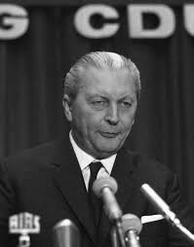
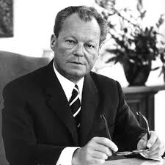
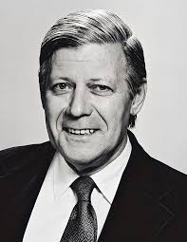
Kancléři německé spolkové republiky
1966-9: Kurt Kiesinger (CDU)
1969-74: Willy Brandt (SPD)
1974-82: Helmut Schmidt (SPD)

Slide 4
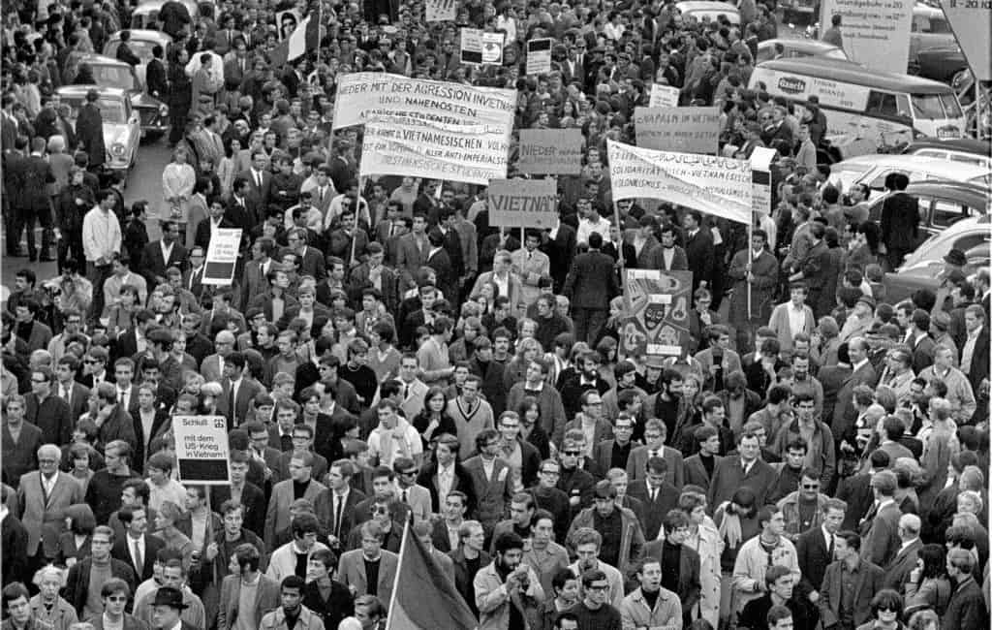
vznik studentských hnutí v 60. letech
díky baby boomu po WWII, dostupnosti VŠ, i pro studenty z nižších vrstev (-> příklon k levici)
studentská hnutí kritizovala fungování univerzit v NSR, demokracii, také kritizovala starší generace
studenti požadovali reformy školství, možnost podílet se na rozhodování
1968: demonstrace studentů v NSR
po 1968: v reakci na demonstrace a požadavky studentů vznikla krajně levicová teroristická hnutí – jedno z nejznámějších = Rote Armee Fraktion

Slide 5
rote armee fraktion
krajně levicová teroristická skupina v NSR činná v letech 1970-98
boj proti kapitalismu, liberální demokracii v SRN, imperialismu USA
cílem podnítit občany k revoluci, aby se změnila společenská a politická situace v NSR
+ oslabit systém NSR, vztahy NSR a USA, vztahy NSR a Izraele
podporována komunistickými státy (NDR) a jinými radikálními organizacemi

Slide 6
Ideologie raf a její oběti
vycházeli z komunismu – hlavním cílem ozbrojeného boje byla likvidace jednotlivých funkcionářů, kteří byli součástí státního aparátu, který podle RAF utlačoval obyvatele
podle komunistické ideologie byl fašismus produktem kapitalismu
1971: Über den bewaffneten Kampf in Westeuropa = dokument vydaný RAF popisující jejich ideologii a způsob boje
oběti útoků = pro RAF byli reprezentanty politického systému v NSR, nepohlíželi na ně jako na lidské bytosti – útoky na západoněmecké a americké instituce a jejich zaměstnance (obětmi policisté, členové armády USA, vysocí představitelé bank, předseda asociace zaměstnavatelů, nejvyšší státní zástupce, poradce ministra zahraničí NSR a další)
34 zavražděných nevinných lidí během 22 let

Slide 7
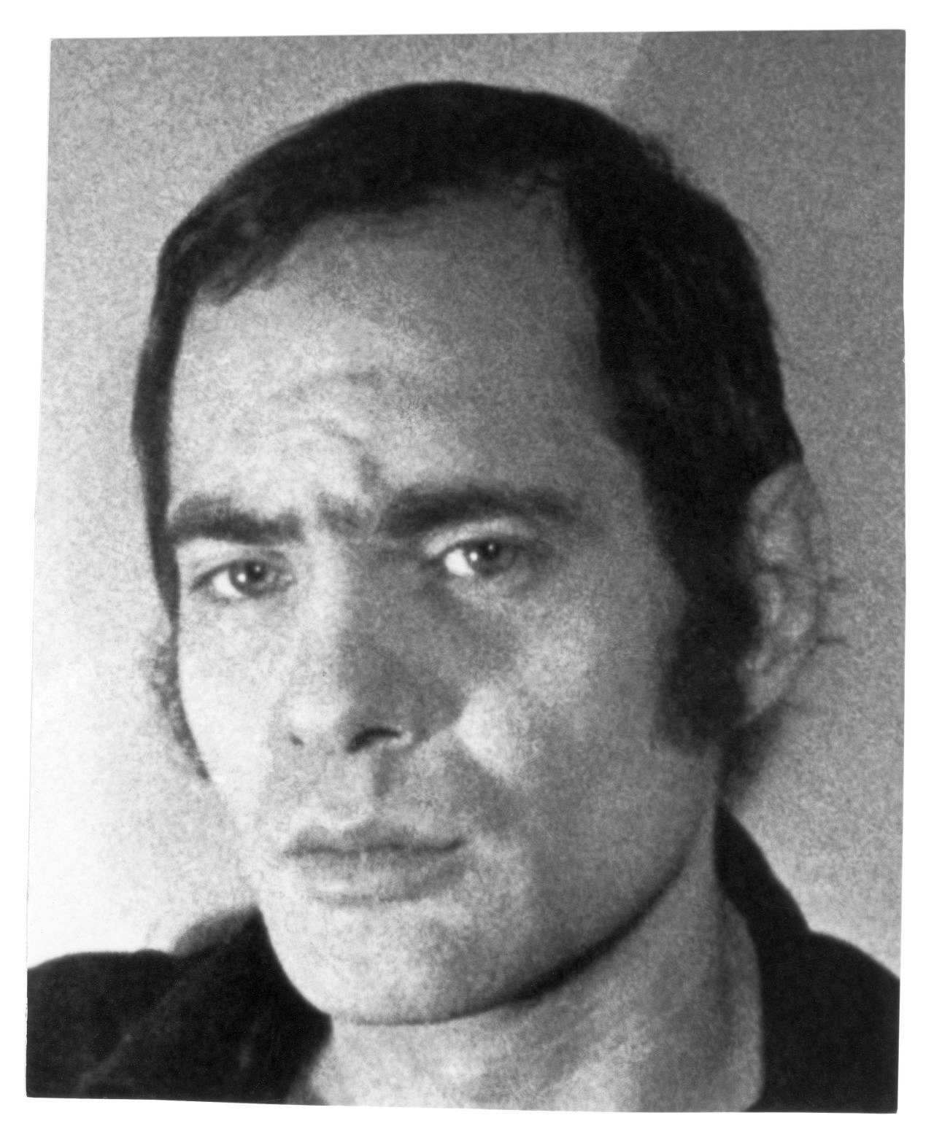
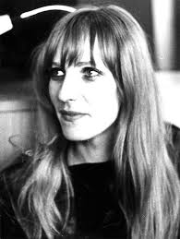
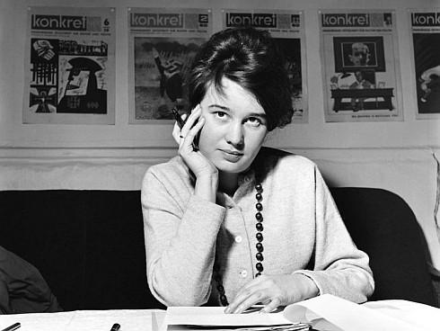
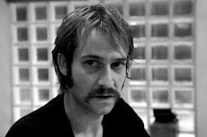
členové raf – 1. generace
1970: vznik RAF
bojovali prostřednictvím městské guerilly = malé, na sobě nezávislé skupiny 4-5 lidí provádějících útoky na osoby a instituce ve městské zástavbě
Jan- Carl Raspe
Andreas Baader
Gudrun Ensslin
Ulrike Meinhof

Slide 8
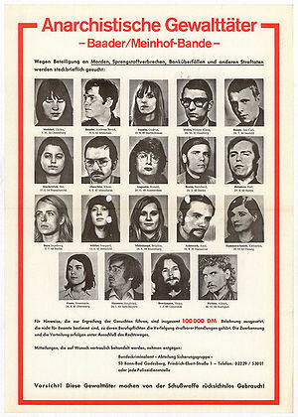
členové raf – 1. generace
1970-2: městské guerillové boje
1972: květnová ofenziva – útoky ve Frankfurtu nad Mohanem, v Heidelbergu, v Mnichově, v Augsburgu, v Karlsruhe, v Hamburku
1972: zatčeni členové 1. generace -> zavřeni do vězení nedaleko Stuttgartu
ve vězení měli nestandardní podmínky (komunikace, přístup k televizi, rádiu, okna v celách, příděly čerstvého ovoce, zeleniny, masa, dozorčí na rozkaz zůstávali mimo doslech), navzdory tomu si stěžovali a snažili se vytvořit dojem toho, že jsou mučeni

Slide 9
členové raf – 2. generace
Christian Klar, Günter Sonnenberg a další
jedním z hlavních cílů osvobodit členy 1. generace
1975: přepadení velvyslanectví NSR ve Stockholmu
duben 1977: vražda nejvyššího státního zástupce NSR Siegfrieda Bubacka
červenec 1977: vražda ředitele Dresdner Bank Jürgena Ponta
září 1977: únos předsedy Národní asociace německých zaměstnavatelů Hannse Martina Schleyera v Kolíně nad Rýnem
říjen 1977: únos letadla Lufthansy Lidovou frontou pro osvobození Palestiny
Baader, Ensslin a další členové 1. generace se o zmařeném pokusu o únos dozvěděli z rádia a spáchali ve vězení sebevraždy
1982: část členů RAF zatčena, část utekla do NDR

Slide 10
členové raf – 3. generace
aktivní v letech 1985-92
páchali hlavně atentáty
1998: oznámili rozpuštění organizace RAF

Slide 11
FILMY
Der baader meinhof komplex (2008)
deutschland im herbst (1978)

Slide 12
myslíte si, že vlády NSR věděly o tom, že rote armee fraktion byla podporována NDR?

Slide 13
Zdroje
Jeffrey Herf: Age of Murder: Ideology and Terror in Germany. In TELOS 144 (2008), pp. 8.-37.
https://cs.wikipedia.org/wiki/N%C4%9Bmeck%C3%BD_podzim
https://cs.wikipedia.org/wiki/Frakce_Rud%C3%A9_arm%C3%A1dy
https://www.irozhlas.cz/veda-technologie/historie/raf-frakce-rude-armady-vyroci-archiv_2005141603_mtk
https://wikisofia.cz/wiki/Studentsk%C3%A1_hnut%C3%AD_60._let_20._stolet%C3%AD
https://ct24.ceskatelevize.cz/clanek/svet/historie-raf-zacala-promyslenym-utekem-baadera-z-kriminalu-205091
https://ct24.ceskatelevize.cz/clanek/svet/nemecka-policie-zadrzela-pri-razii-v-berline-dve-osoby-patrani-ma-souviset-se-cleny-teroristicke-346704
https://cs.wikipedia.org/wiki/Gudrun_Ensslinov%C3%A1
https://cs.wikipedia.org/wiki/Andreas_Baader
Google obrázky

